Slide 1

Ионные потоки из лазерной плазмы и деградация МРЗ
(лит. обзор)
Ифм РАН
Гусева В.Е., аспирант 1 года
Научный руководитель: Нечай А.Н.

Slide 2
План доклада
Введение
Методы измерений
Ионные потоки из лазерной плазмы
Деградация МРЗ под воздействием ионов плазмы
Деградация МРЗ под воздействием нейтральных частиц
Выводы

Slide 3
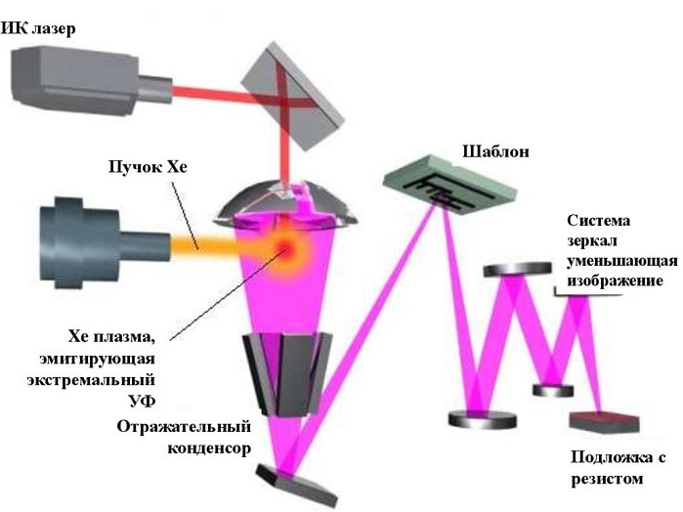
Введение
Лазерно-плазменные источники (ЛПИ) могут быть использованы в качестве источников ЭУФ и МР излучения для различных применений.
Частицы, которые образуются при возбуждении плазмы:
  высокозаряженные и низкозаряженные быстрые ионы
  электроны
  нейтральные горячие частицы
  фотоны видимого, ИК, УФ, ЭУФ и ВУФ диапазонов
ЛПИ с газоструйной мишенью Xe перспективен для ЭУФ литографии на длине волны 11.2 нм.
Существует проблема деградации МРЗ при работе ЛПИ.

Slide 4
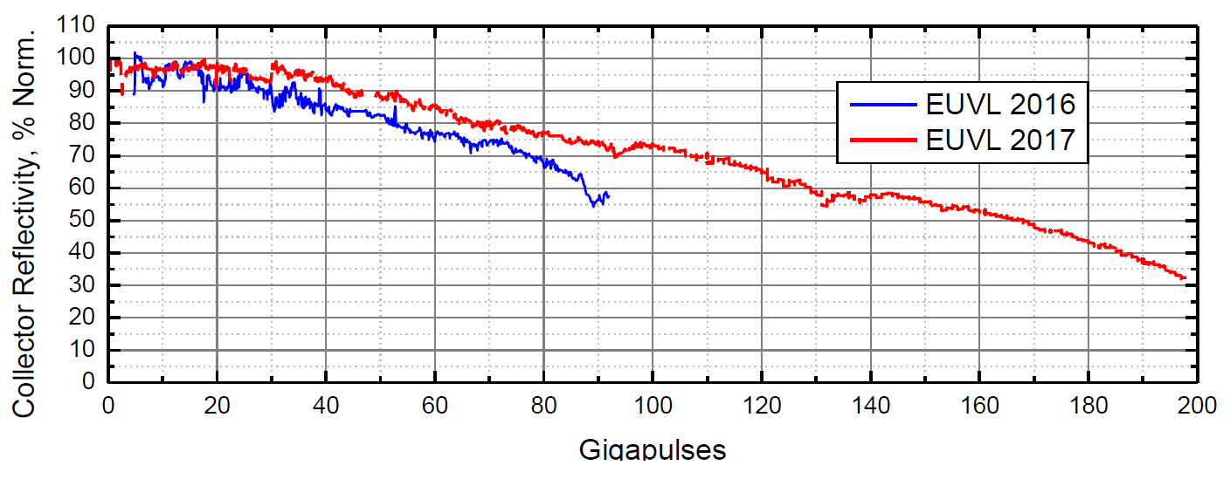
Введение
  Горячие ионы являются одной из основных причин деградации коллектора.^{1,2}
3
  Другой фактор – материалы разрушения сопла. Однако абляция сопла при использовании газоструйной мишени ксенона дает меньше загрязнений, чем осаждение металлом при использовании оловянной мишени⁴.
  Сопло разрушается под действием в основном нейтральных частиц при распространении ударной волны из области пробоя.
¹Komori H. Ion damage analysis on EUV collector mirrors // SPIE. 2000. Т. 5374. С. 710-719.
² Amano S. et al. (2010). Rev. of Scientific Inst., 81(2).
³Igor Fomenkov, 2017. ASML Public. Source Workshop, Ireland.
⁴G. D. Kubiak, L. Bernardez, et al. in Emerging Lithographic Technologies II, (1998), vol. 3331 of Proceedings of SPIE, pp. 81–89.

Slide 5

Методы измерения
Измерение потока заряженных частиц:
Время пролетный спектр (TOF)
Цилиндр Фарадея
Энергетический анализатор (ESA)
Деградация МРЗ:
Рефлектометрия
Микроскопия
Атомно-силовая
Просвечивающая электронная
Оже-спектроскопия
$$\frac{E_{kin}}{Z}=ek∆V$$

Slide 6
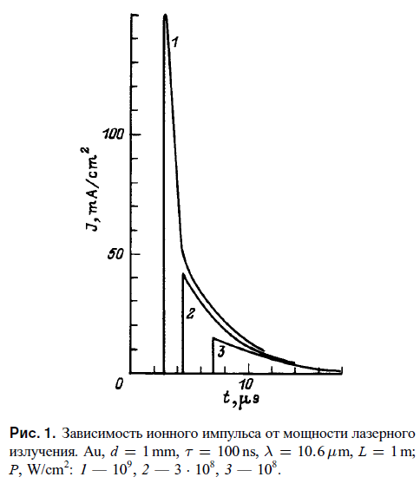
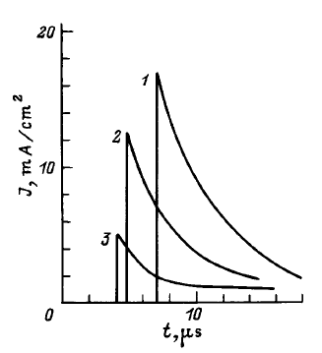


Ионные потоки из лазерной плазмы
Теоретическое изучение зависимостей ионного тока из лазерной плазмы при возбуждении твердотельной мишени лазерным импульсом мощностью ~10⁸-10⁹ Вт/см².
Латышев С. В., Чеблуков Ю. Н. // ЖТФ. 1998. Т. 68. №. 4. С. 28-32.

Slide 7
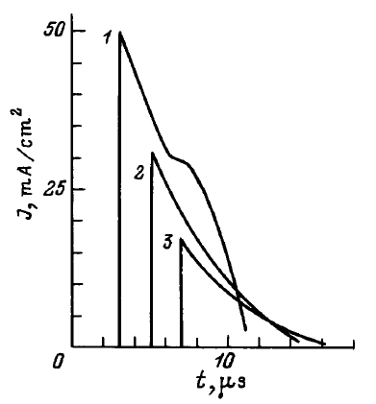
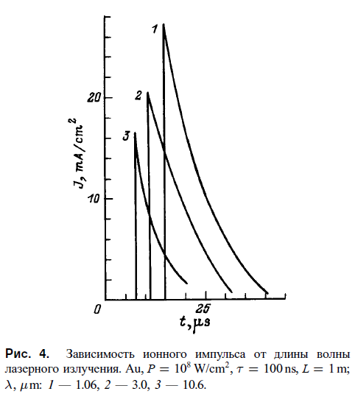


Ионные потоки из лазерной плазмы
Теоретическое изучение зависимостей ионного тока из лазерной плазмы при возбуждении твердотельной мишени лазерным импульсом мощностью ~10⁸-10⁹ Вт/см².
Латышев С. В., Чеблуков Ю. Н. // ЖТФ. 1998. Т. 68. №. 4. С. 28-32.

Slide 8
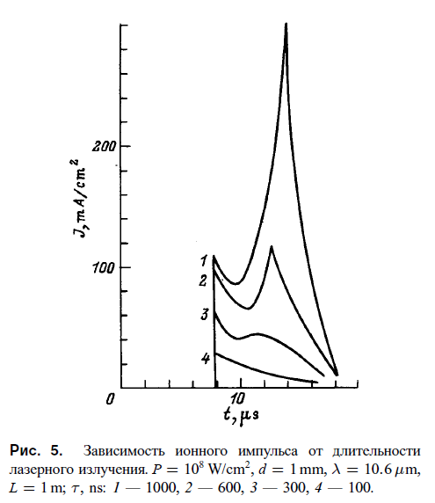

Ионные потоки из лазерной плазмы
Теоретическое изучение зависимостей ионного тока из лазерной плазмы при возбуждении твердотельной мишени лазерным импульсом мощностью ~10⁸-10⁹ Вт/см².
«Быстрый пик обусловлен ионами, происхождение которых связано с начальным нестационарным режимом нагрева лазерной плазмы, а медленный пик с ионами, которые появились уже в установившемся стационарном режиме нагрева.»
Увеличение плотности мощности лазерного излучения должны увеличить ионный ток. При длительности импульса до 10 нс будет наблюдаться один пик ионного тока.
Латышев С. В., Чеблуков Ю. Н. // ЖТФ. 1998. Т. 68. №. 4. С. 28-32.

Slide 9
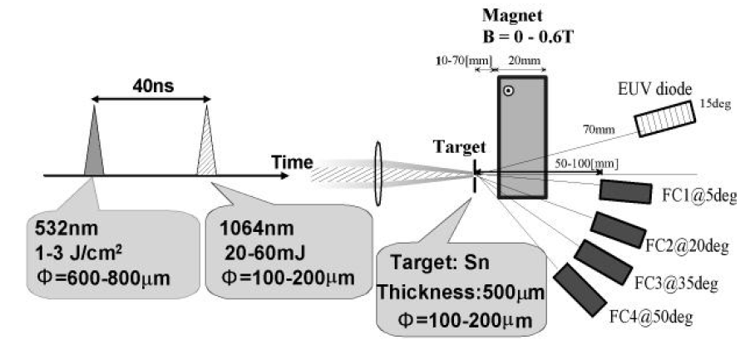
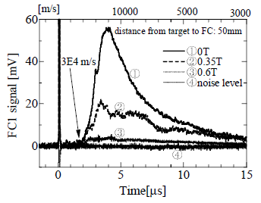

Ионные потоки из лазерной плазмы
Угловое распределение ионного тока из лазерной плазмы твердотельной Sn мишени.
Плотность мощности лазерного излучения 2*10¹⁰ Вт/см². В этих экспериментах скорость ионов составила ~12.5 км/с (82 эВ).
Niimi G. et al. //Emerging Lithographic Technologies VII. SPIE, 2003. Т. 5037. С. 370-377.

Slide 10
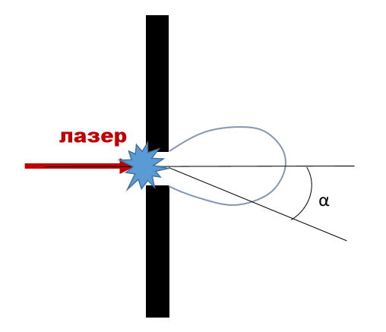
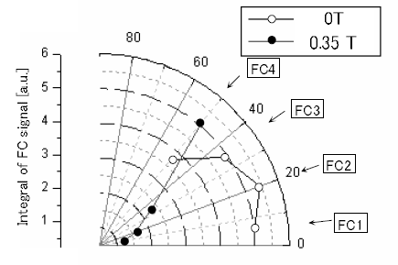
Ионные потоки из лазерной плазмы
Угловое распределение ионного тока из лазерной плазмы твердотельной Sn мишени.
Плотность мощности лазерного излучения 2*10¹⁰ Вт/см². Большая часть ионного потока приходится на углы 5-35^{о} от оси лазерного луча.
Niimi G. et al. //Emerging Lithographic Technologies VII. SPIE, 2003. Т. 5037. С. 370-377.

Slide 11
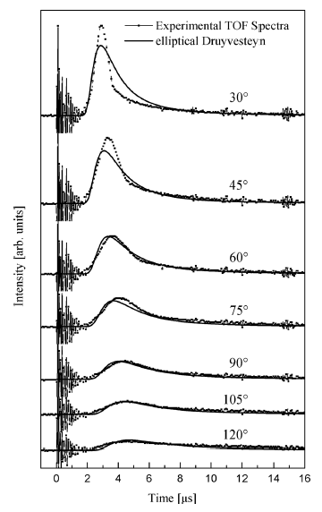
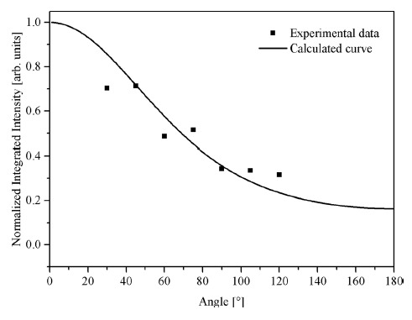
Ионные потоки из лазерной плазмы
Угловое распределение ионного тока из лазерной плазмы жидкой капельной Sn мишени.
Nd:YAG лазер: 1064 нм, 7 нс, 170 мДж, 1 Гц, d=100 мкм, W=3*10¹¹ Вт/см²
Капли олова диаметром 150 мкм
Расстояние до ЦФ 163 мм
Максимальное количество ионов наблюдалось при угле наблюдения 30^{о}. Большее число ионов имеет скорость 54 км/с, что соответствует энергии ~1.6 кэВ.
Chen H. et al. // Journal of Applied Physics. 2015. Т. 117. №. 19.

Slide 12
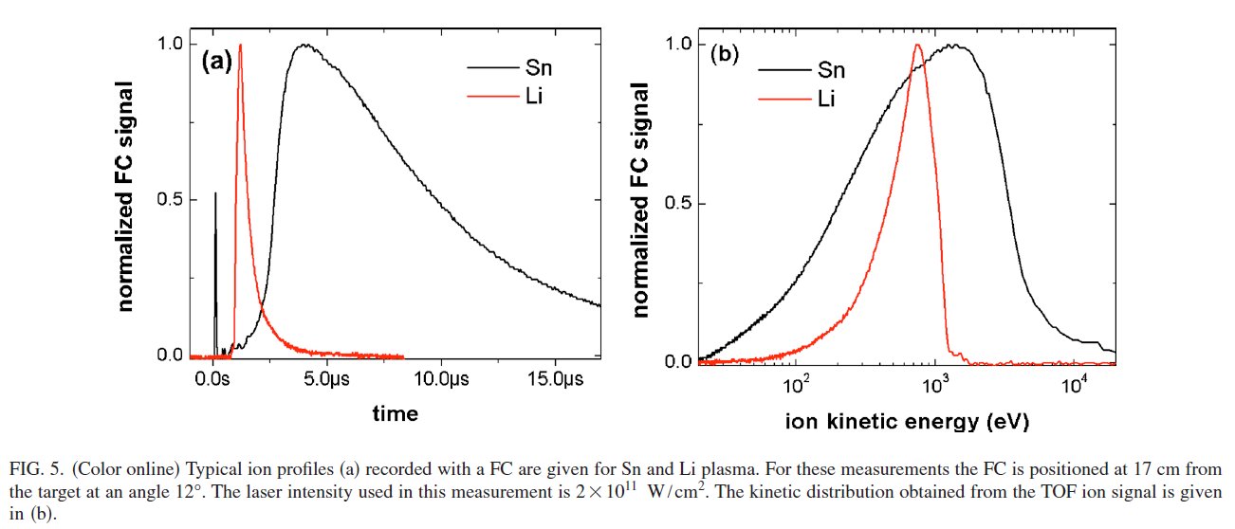
Ионные потоки из лазерной плазмы
Твердотельные мишени Li и Sn, Nd:YAG лазер (1064 нм, 9 нс, 2*10¹¹ Вт/см²),
Цилиндр Фарадея на расстоянии 17 см под углом 12^{о} к лазерному лучу.
Средняя скорость ионов Li 140 км/с (~660 эВ), ионов Sn 42 км/с (~1 кэВ).
Coons R. W. et al. //Journal of Applied Physics. 2010. Т. 108. №. 6.

Slide 13
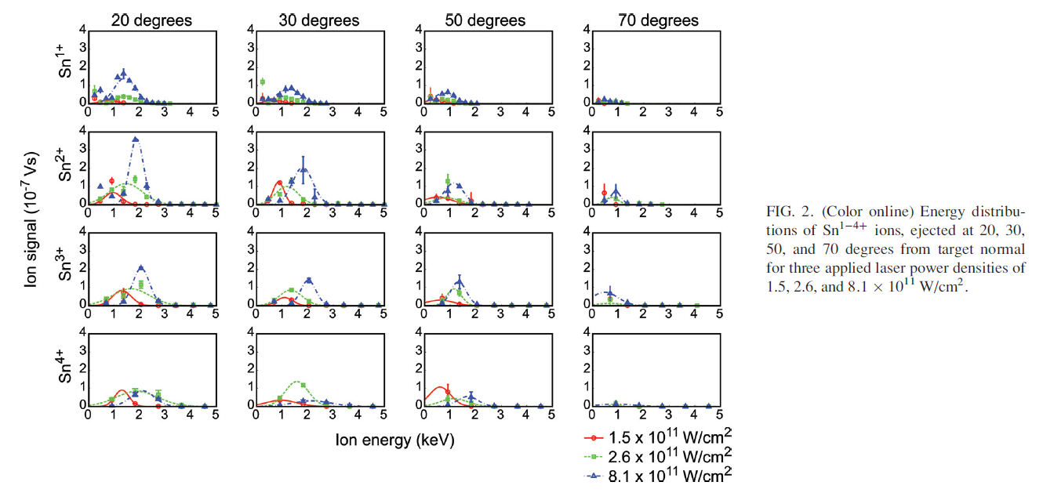
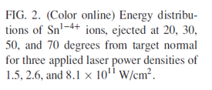
Ионные потоки из лазерной плазмы
Твердотельная мишень Sn, Nd:YAG лазер (1064 нм, 7.2 нс, 42 мкм, W=1.5*10¹¹, 2.6*10¹¹, 8.1*10¹¹ Вт/см²). Цилиндр Фарадея под углами 20-80^{о} от оси лазерного луча.
Для ионов Sn²⁺ при угле 20^{о} скорости ионов составили:
~41 км/с (~1 кэВ) при мощности 1,5 Вт/см²,
~50 км/с (1,5 кэВ) – 2,6 Вт/см², ~59 км/с (~2 кэВ) – 8,1 Вт/см².
O’connor A., Morris O., Sokell E. //Journal of Applied Physics. 2011. Т. 109. №. 7.

Slide 14
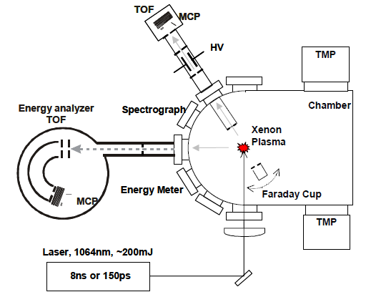
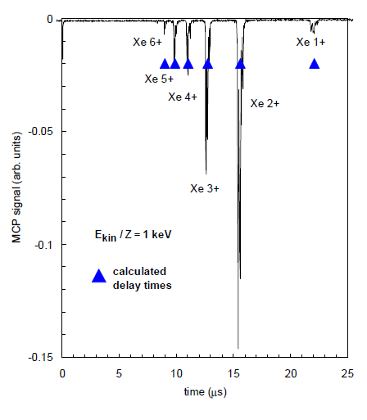

Ионные потоки из лазерной плазмы
Времяпролетный спектр ионного тока из лазерной плазмы жидкой струйной Xe мишени.
$$\frac{E_{kin}}{Z}=ek∆V$$
Energy Analyzer TOF:
Жидкая струя Xe диаметром 10 мкм
Nd:YAG лазер: τ=8 нс, E=100 мДж, 20 Гц, d=~90 мкм, W=~4*10¹¹ Вт/см²
Обнаружены ионы с зарядом до Z=6.
Больше всего ионов с Z=2.
Komori H. // SPIE. 2000. Т. 5374. С. 710-719.

Slide 15
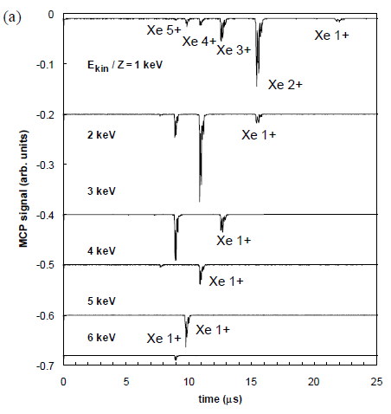
Ионные потоки из лазерной плазмы
Времяпролетный спектр ионного тока из лазерной плазмы жидкой струйной Xe мишени.
E_{лаз}=100 мДж
Наибольшее количество ионов имеет характеристики Z=2, E=4 кэВ. С энергией 6 кэВ летят ионы Xe⁺¹, Xe⁺², Xe⁺³.
Komori H. // SPIE. 2000. Т. 5374. С. 710-719.

Slide 16
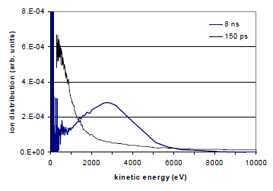
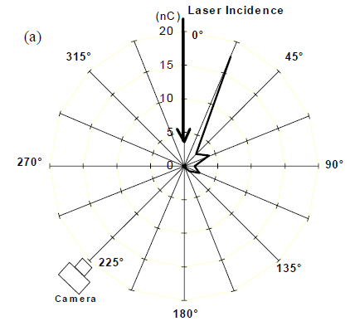

Ионные потоки из лазерной плазмы
Энергия ионов из лазерной плазмы жидкой струйной Xe мишени. Угловое распределение ионного тока.
Xe, E_{лаз}=200 мДж
Перфторполиэфир, E_{лаз}=200 мДж
Максимальное количество ионов вылетают под углом ~23^{о} относительно оси лазерного луча
Средняя энергия ионов ~3 кэВ
Komori H. // SPIE. 2000. Т. 5374. С. 710-719.

Slide 17
Ионные потоки из лазерной плазмы
W, Вт/см² | Мишень | Угол сбора потока, ^{о} | Расстояние до детектора, см | Средняя скорость, км/с | Средняя энергия, эВ
10¹⁰ | Тв. Xe¹ | 45 | 105 | 52 | 1000
2*10¹⁰ | Тв. Sn² | 20 | 0.5 | 12.5 | 82
2*10¹⁰ | Тв. Sn³ |  | 12 | 39 | 900
1.5*10¹¹ | Тв. Sn⁴ | 20 |  | 41 | 1000
2*10¹¹ | Тв. Li⁵ | 12 | 17 | 140 | 700
2*10¹¹ | Тв. Sn⁵ | 12 | 17 | 42 | 1000
2.6*10¹¹ | Тв. Sn⁴ | 20 |  | 50.5 | 1500
3*10¹¹ | Капли Sn⁶ | 30 | 16.3 | 54 | 1600
6.8*10¹¹ | Капли Sn⁷ | 90 | 15 | 58 | 1900
8*10¹¹ | Жидкий Хе⁸ | 23 |  | 86 | 3000
8.1*10¹¹ | Тв. Sn⁴ | 20 |  | 59 | 2000
При возбуждении ксеноновой газоструйной мишени излучением лазера с плотностью мощности порядка 10¹² Вт/см² можно ожидать наблюдение ионов с энергиями более 3 кэВ при угле сбора потока 20-30^{о} и 150-160^{о}.
¹Amano S. et al. (2010). Rev. of Scientific Inst., 81(2).
²Niimi G. et al. (2003). Emerging Lithographic Tech. VII, 5037 (p. 370).
³Ueno Y. et al. (2008). App. Physics Letters, 92(21).
⁴O’connor A. et al. (2011). Journal of App. Physics. 109(7).
⁵Coons R. W. et al. (2010).Journal of App. Physics. 108(6).
⁶Chen H. et al. (2015). Journal of App. Physics. 117(19).
⁷Takenoshita, K. et al. (2004). Emerging Lithographic Tech. VIII, 5374 (p. 954).
⁸Komori H. et al. (2000). Emerging Lithographic Tech. VIII, 5374 (p. 710).

Slide 18
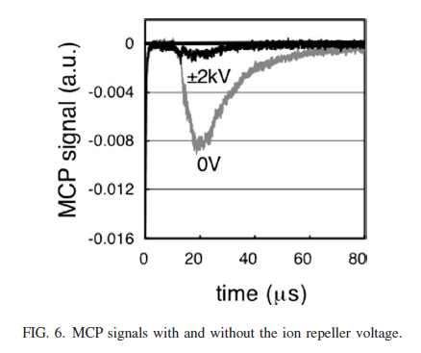
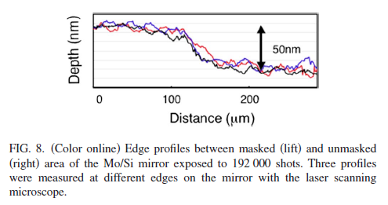
Деградация МРЗ под воздействием ионов плазмы
Криогенная твердотельная мишень Xe, Nd:YAG лазер (1064 нм, 10 нс, 10¹⁰ Вт/см²).
МКП и Mo/Si зеркало под углом 45^{о} и 22.5^{о} на расстояниях 1050 и 100 мм. Ионы с E~1 кэВ.
Нейтральных частиц существенно меньше, чем заряженных. Большее влияние на разрушение коллектора оказывают горячие ионы.
Amano S. et al. (2010). Rev. of Scientific Inst., 81(2).

Slide 19
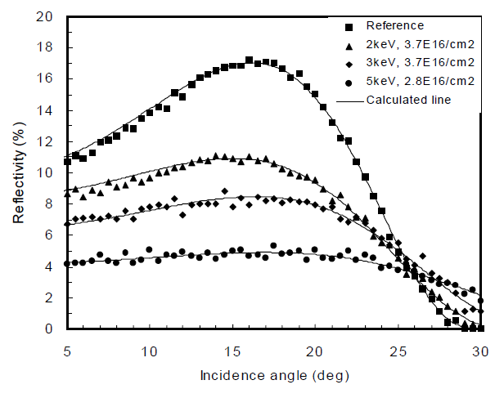
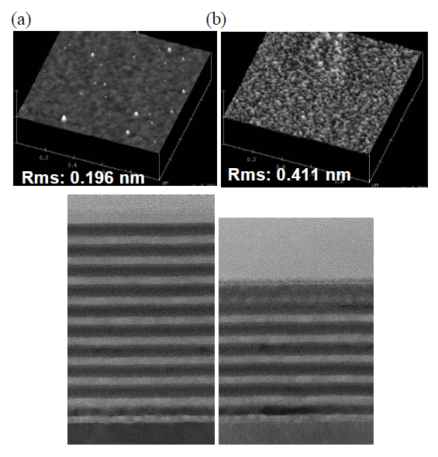
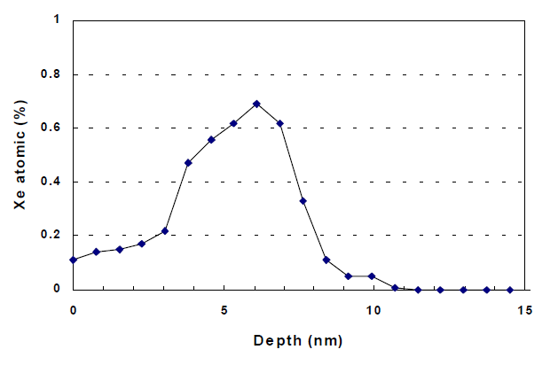


Деградация МРЗ под воздействием ионов плазмы
Ионная пушка генерирует однородный пучок ионов Xe+ с энергией от 2 до 5 кэВ. В качестве образцов использовались многослойные зеркала Mo/Si на подложке Si.
Komori H. // SPIE. 2000. Т. 5374. С. 710-719.

Slide 20
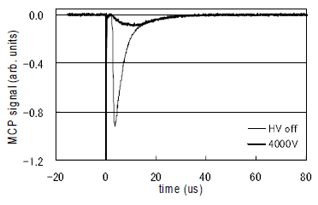
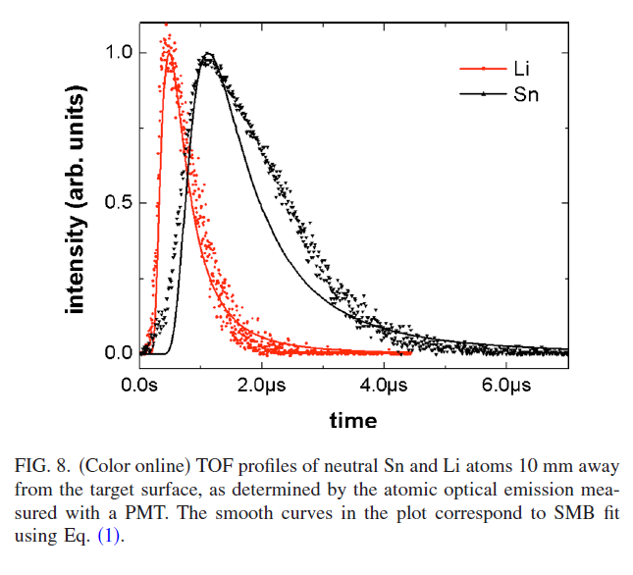

Деградация МРЗ под воздействием нейтральных частиц
¹Твердотельные мишени Li и Sn, Nd:YAG лазер (1064 нм, 9 нс, 2*10¹¹ Вт/см²), 10 мм от искры
²Жидкий Xe, лазер (1064 нм, 150 пс, 4*10¹³ Вт/см²)
Количество нейтральных частиц приблизительно 1/5 от числа ионов
Энергии нейтралов существенно меньше по сравнению с энергиями ионов. 36/660 эВ для Li, 46/1000эВ для Sn. Имплантация нейтралов в МРЗ может быть только на поверхности.
¹Coons R. W. et al. //Journal of Applied Physics. 2010. Т. 108. №. 6.
²Komori H. // SPIE. 2000. Т. 5374. С. 710-719.

Slide 21
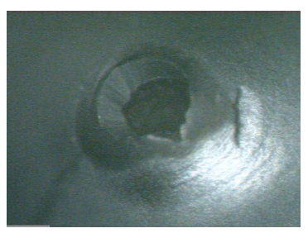
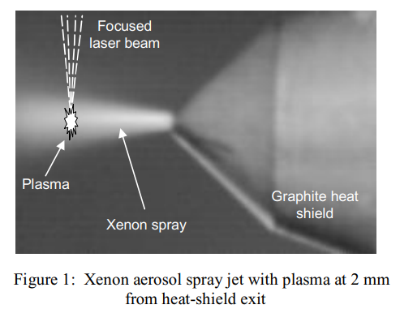
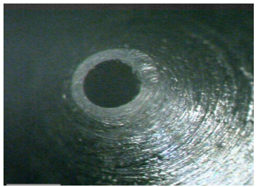
Деградация МРЗ под воздействием нейтральных частиц
Аэрозольная мишень Xe: Nd:YAG(0.3-0.6J, ~12ns, 500/2500Hz), 14-40 bar, 2 мм от искры
Shields, H. et al. (2002, July). // In Emerging Lithographic Technologies VI (Vol. 4688, pp. 94-101). SPIE.

Slide 22
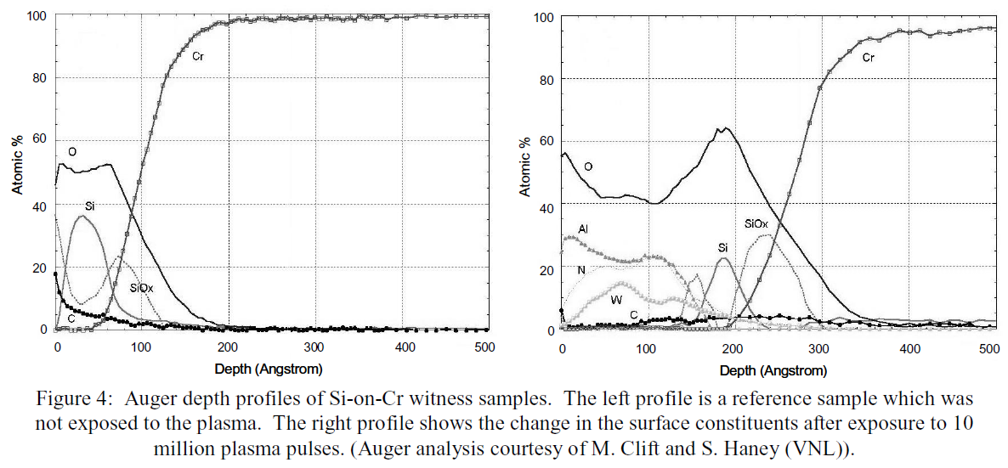
Деградация МРЗ под воздействием нейтральных частиц
Аэрозольная спрейная мишень Xe: Nd:YAG(0.3-0.6J, ~12ns, 500/2500Hz), 14-40 bar, Свидетельская пластина (слой Si толщиной 100 Å, нанесенный на основу из Cr), 120 мм от искры, 10 миллионов импульсов при мощности лазера 275 Вт.
Shields, H. et al. (2002, July). // In Emerging Lithographic Technologies VI (Vol. 4688, pp. 94-101). SPIE.

Slide 23
Выводы
Наибольший вред оптике при работе ЛПИ наносят горячие ионы, вылетающие из плазменного облака.
При возбуждении ксеноновой газоструйной мишени излучением лазера с плотностью мощности порядка 10¹² Вт/см² можно ожидать наблюдение ионов с энергиями более 3 кэВ при угле сбора потока 20-30^{о} и 150-160^{о}.
При облучении МРЗ ионами ксенона с энергиями более 3 кэВ ожидается ухудшение отражательной способности на 15-20% после нескольких миллионов импульсов лазера (~30 часов при частоте 10 Гц).
Следует выбирать ударопрочные материалы сопла для уменьшения абляции при распространении ударной волны из области разряда, а также находить оптимальные расстояния от края сопла для фокусировки лазера.

Slide 24
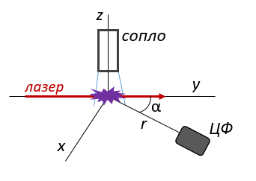
Планируемый эксперимент
Изучение углового распределения ионных потоков из лазерной плазмы при возбуждении газоструйных мишеней (Kr, Ar, Xe, CO₂) импульсным Nd:YAG лазером (5 нс, 10 Гц, 60 мкм, 10¹² Вт/см²)
Интенсивность ионного тока от времени пролета при установке ЦФ на расстоянии ~10 мм под углами α=20-90^{о}.

Slide 25
Спасибо за внимание!

